Slide 1
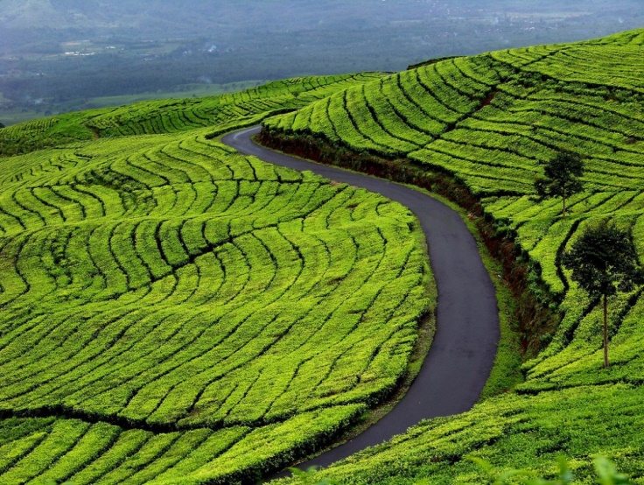

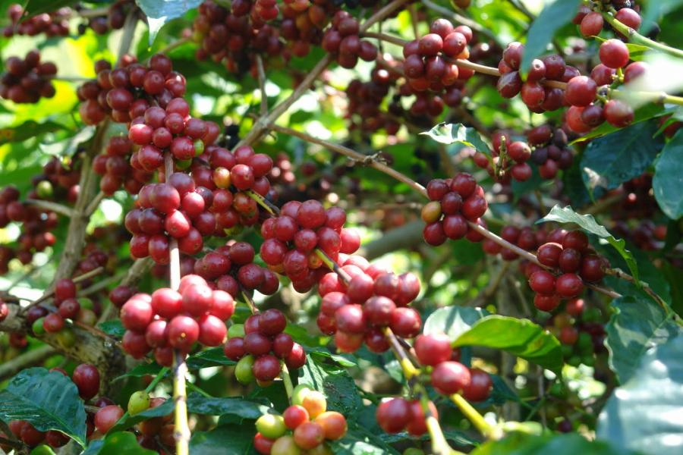
PROJECT
Monitoring Perkebunan

Slide 2






Diagram Alur Project
Sensor kelembapan
Sensor suhu
Sensor hujan
database
website

Slide 3


Teknologi yang Digunakan
Database | VPS | Protokol
 |  | TCP(Transmission Control Protocol)

Slide 4
Pembagian Jobdesk
Nova Angelia Eriyanti : database (java)
Bayu Syarifuddin : klien (C)
Eva Rahmadanti : komunikasi (python)
Ananta Septianto : web (javascript)

Slide 5
PROGRESS

Slide 6
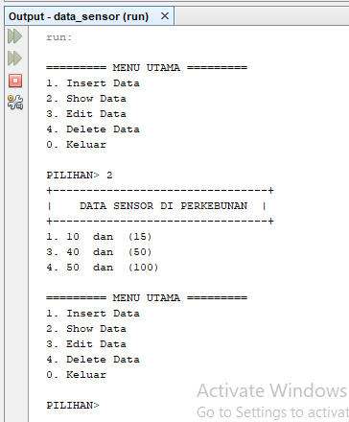
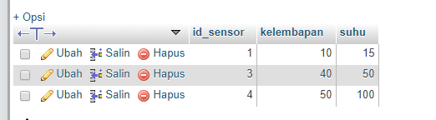
Database
Kolom database
Ket: Sudah bisa CRUD ke database memakai java

Slide 7
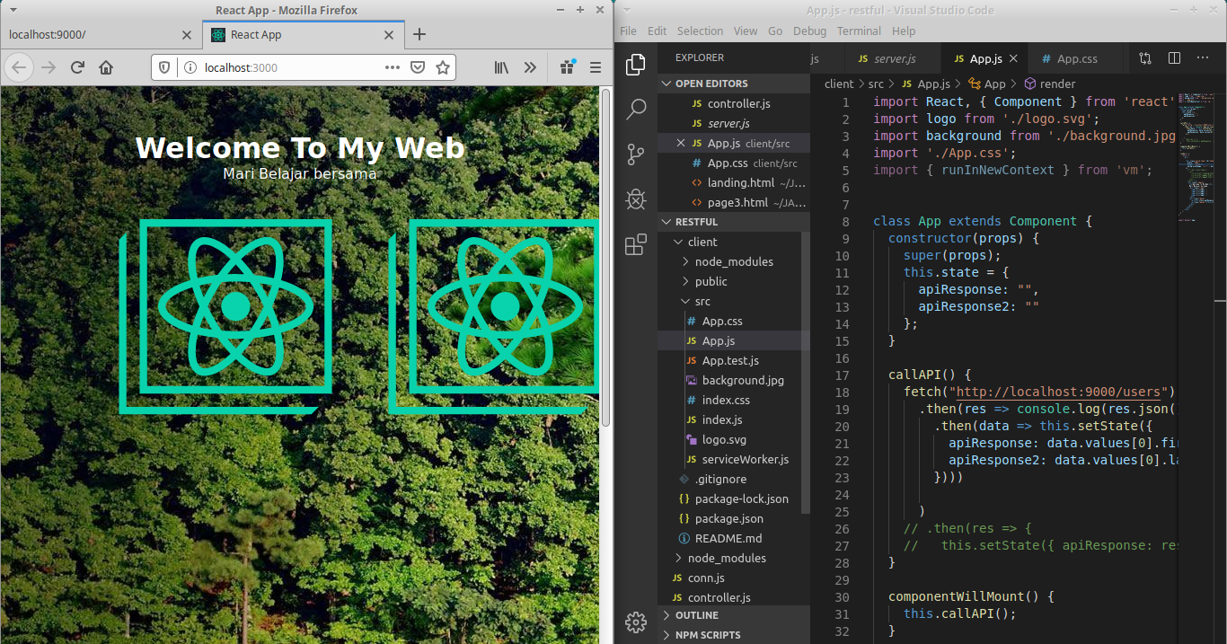
WEB FRONT-END
Keterangan: Dapat menampilkan data dari databse ke front-end website

Slide 8
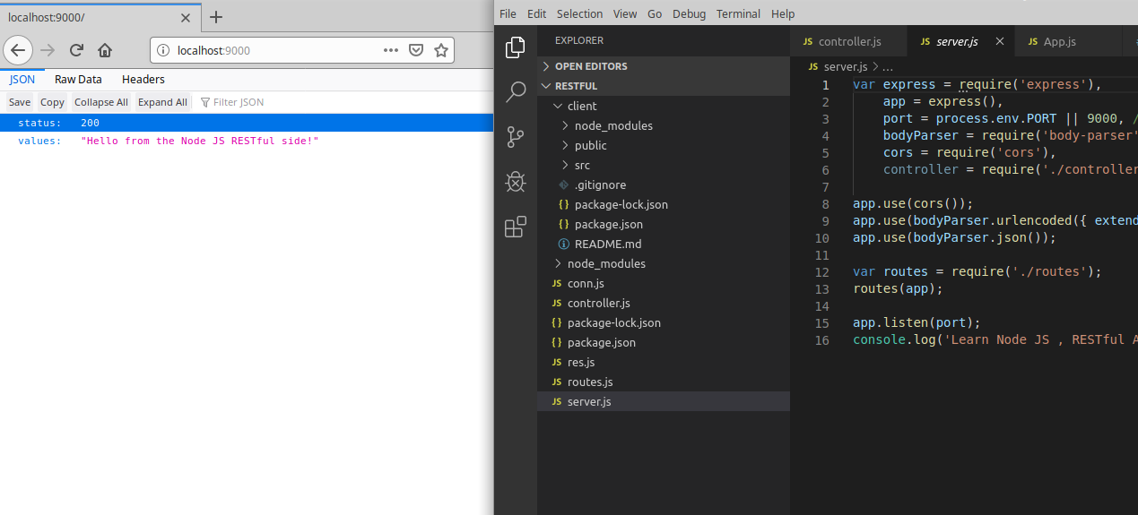
WEB BACK-END
Keterangan : Sudah dapa melakukan insert data, delete data, update data

Slide 9
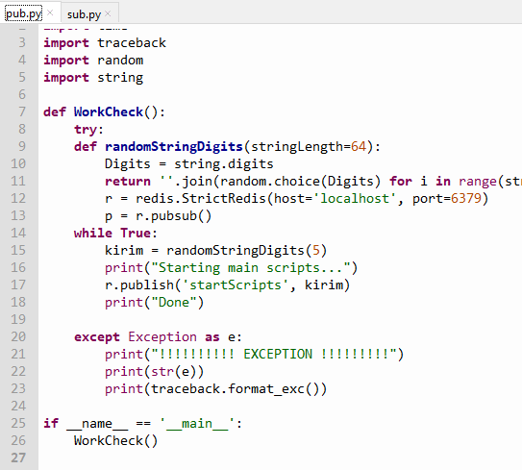
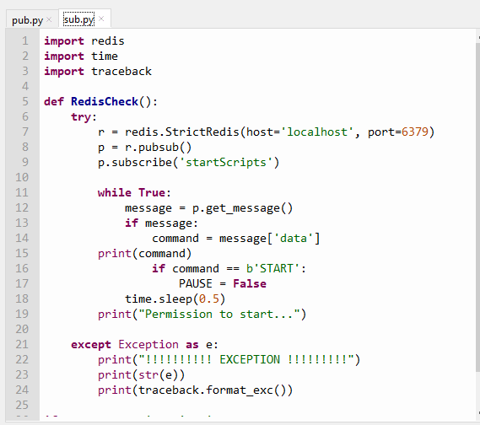
Redis Communication
Keterangan : Dapat menyimpan data dummy dan membaca nya

